Slide 1
Тема урока:
ВУРГЕМ.
(одежда)

Slide 2
Прочитайте марийские слова, заимствованные из русского языка и переведите.
Брюко
Куртко
Шляпе
Картуз
Носки
Ботинке
Пальто
Сандалий
Пинчак

Slide 3
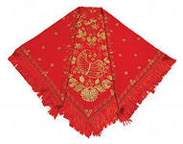
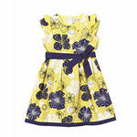
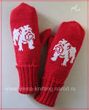
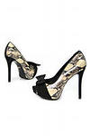
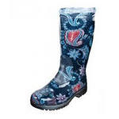
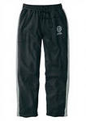
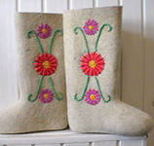
Новые слова
Шовыч
Пиж
Ката
Кем,
портышкем
Тувыр
Ужга
Упш
йолаш

Slide 4
Мый чием Ме чиена
Тый чиет Те чиеда
Тудо чия Нуно чият
Тый мом чиет?-Ты что надеваешь?
Мый тувырым чием.-Я платье надеваю
ЧИЯШ- надевать;
ЧИЙ-
надень,
Ит чий-
не надевай.

Slide 5
Шовыч могай улеш?
Йолаш могай тусан?
Тус-цвет

Slide 6
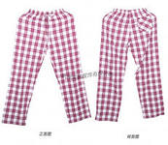
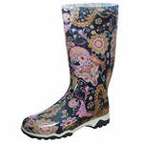
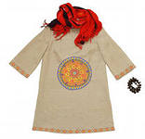
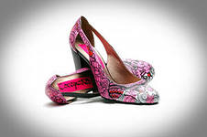
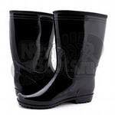
Пазарыште мом налат?

Slide 7
Кугу ТАУ!

